Slide 1
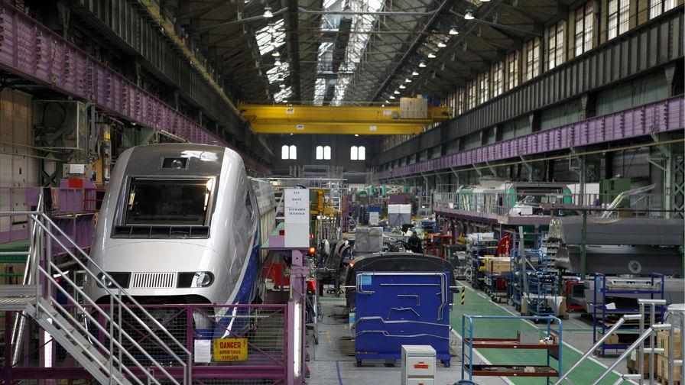

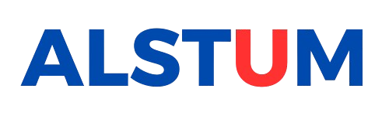
Etude de Cas :

Slide 2


  ALSTUM fait appel à un cabinet de conseil pour l’aider avec la problématique
  Comment maintenir la cadence de production de véhicules tout en améliorant leur impact écologique et leurs performances ?

Slide 3
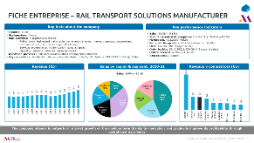
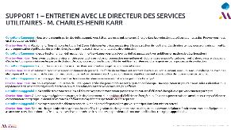
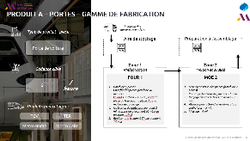
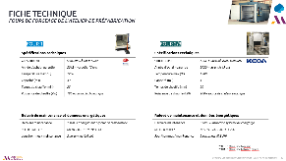
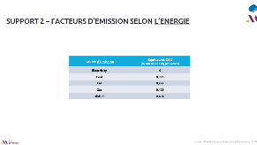
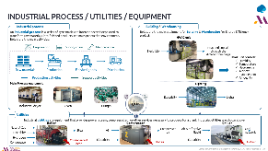

Sprint 1 – Résumé des documents à votre disposition
Fiche technique de l’entreprise
Entretiens avec le Client
Gammes de fabrication
Fiche technique des machines
Excel de suivi de la conso.
Facteurs d’émissions CO2
Présentation process industriels

Slide 4
Sprint 1 – Consignes

Slide 5
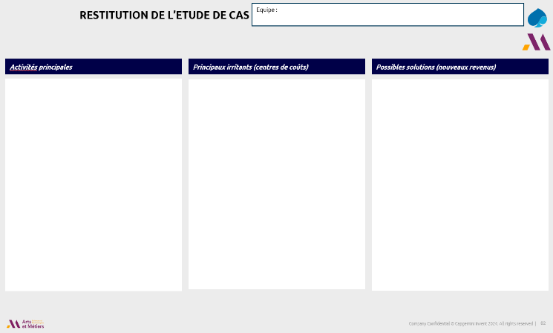
Consignes sprint 1
Objectif : Comprendre le contexte de la mission, identifier la/les problématiques, commencer une ébauche des différents leviers. NB: Servez-vous des templates à votre disposition ci-après.
Lister les activités principales du client
Lister les principaux irritants en rapport avec la problématique globale
Proposer des premières solutions pour lever les irritants et/ou les éradiquer. Les solutions peuvent être de plusieurs sortes :
  Processus : transformation des activités (ajout, suppression, évolution)
  Organisation : transformation des manières de travailler ensemble, de communiquer, de piloter les activités,…
  Outils : Transformation des outils pour une meilleure gestion opérationnelle, et/ou une meilleure prise de décision (= solution “Data & Analytics”)

Slide 6
TEMPLATE
Equipe :
RESTITUTION DE L’ETUDE DE CAS
Activités principales
Principaux irritants
Possibles solutions

Slide 7
Sprint 1 – Documents

Slide 8
Fiche entreprise – Rail transport solutions manufacturer
Key facts about the company
Key performance indicators (2020)
Founded: 1928
Headquarters: France
Main activities: 4 segments as follows:
  Rolling stock: high-speed trains, suburban & regional trains, metros, tramways, locomotives…
  Systems: infrastructure and integrated solutions
  Services: maintenance, modernization, parts & repairs
  Signalling: mainline networks, urban networks
Worldwide presence: "105 sites in 60 countries serving 200 customers"
Key competitors: Bombardier, Siemens, Hyundai Rotem, Hitachi, GE, Toshiba, CRRC/CRSC (China), Thales…
Sales: €8.0b (+8.8%)
Staff of consolidated companies (31.3.2021): 34,466 (+5.1%)
Market cap. (5.3.2019): €8.5b
Net profit Group share: €475m (net margin: 6.0%)
EBIT: €381m (EBIT margin: 4.8%)
Order backlog (31.3.2021): €34.2b (4.3 years of sales)
Orders received in 2020/21: €7.2b
R&D expenses: €188m
Revenue (€b)
Sales by region & segment, 2020-21
Revenue v competitors (€b)
Sales: 100% = €0.8b
26.8
The company intends to outperform market growth on the medium term thanks to innovation and gradually improve its profitability through operational excellence

Slide 9
Support 1 – Entretien avec le Directeur des Services Utilitaires - M. Charles-henri Karr
Consultant Capgemini : Nous avons entendu parler des défis auxquels vous faites face en ce qui concerne l'énergie dans la production des pièces pour les trains. Pouvez-vous nous en dire plus sur ces défis?
Charles-Henri Karr: Absolument. Nous utilisons les fours 1 et 2 pour fabriquer les pièces nécessaires à la construction de nos trains. Ces derniers temps, nous avons été confrontés à une augmentation significative des prix de l'énergie, ce qui impacte directement nos coûts de production.
Consultant Capgemini : C'est effectivement un défi majeur. Comment envisagez-vous de relever ce défi et quelles sont vos ambitions en matière de décarbonation ?
Charles-Henri Karr: Nous avons plusieurs projets en tête pour optimiser notre consommation énergétique et réduire notre empreinte carbone. Tout d'abord, nous envisageons d'isoler les fours pour minimiser les pertes de chaleur. De plus, nous explorons la possibilité de réutiliser la chaleur résiduelle générée par le processus de production.
Consultant Capgemini : Ce sont des initiatives intéressantes. Avez-vous d'autres projets en cours de réflexion?
Charles-Henri Karr: Absolument. Nous envisageons également de passer à une flotte de machines entièrement électriques. Actuellement, nous utilisons un mélange de machines électriques et thermiques, mais la transition vers des équipements entièrement électriques contribuerait significativement à la réduction de notre empreinte carbone.
Consultant Capgemini : C'est une approche proactive. Avez-vous des idées novatrices en matière de gestion de l'énergie?
Charles-Henri Karr: Oui, nous explorons l'utilisation de l'intelligence artificielle pour optimiser notre gestion de l'énergie. Une application IA pourrait nous aider à identifier plus rapidement les fuites énergétiques et à mettre en œuvre des solutions correctives de manière plus efficace.
Consultant Capgemini : Cela semble très prometteur. Y a-t-il d'autres aspects de votre vision prospective en matière d'efficacité énergétique que vous aimeriez partager?
Charles-Henri Karr: Oui, nous avons également en projet le développement d'un dashboard d'efficience énergétique. Cela nous permettrait de surveiller en temps réel notre consommation énergétique, d'identifier les zones à améliorer et d'ajuster nos opérations en conséquence.
Consultant Capgemini : Ces projets sont indéniablement ambitieux. Y a-t-il des défis particuliers que vous anticipez dans leur mise en œuvre?
Charles-Henri Karr: Bien sûr, chaque projet vient avec son lot de défis. La gestion du changement sera cruciale, et nous devrons collaborer étroitement avec nos équipes pour assurer une transition en douceur. De plus, les investissements nécessaires pour ces projets demanderont une planification stratégique approfondie.

Slide 10
Support 2 – Entretien avec lA responsable de la production - MME. Martine HALLAPLAJ
Consultant Capgemini : Bonjour, Madame Hallaplaj, merci de nous accorder du temps aujourd'hui. Commençons par un aperçu de la situation actuelle au sein de la production chez ALSTUM, en mettant l'accent sur les défis auxquels vous faites face pour les trains.
Martine Hallaplaj (Responsable de la Production) : Bonjour, ravie d'être ici. La production des trains connaît actuellement des défis significatifs. L'un des principaux problèmes réside dans la refonte fréquente du plan industriel et commercial tous les trois mois pour s'adapter aux fluctuations du marché. Cela crée des ajustements constants qui impactent la stabilité opérationnelle.
Consultant Capgemini : C'est un point important. Parlons de la cadence de production. Comment cette refonte régulière du plan industriel et commercial affecte-t-elle la cadence de production?
Martine Hallaplaj : La cadence de production est fortement influencée par ces changements fréquents. La nécessité d'ajuster continuellement nos processus pour répondre aux nouvelles directives impacte l'efficacité opérationnelle. Cela pose également des défis en termes de planification des ressources humaines et de maintenance préventive des équipements.
Consultant Capgemini : Vous avez mentionné des ajustements continus. Quels sont les indicateurs de performance clés que vous surveillez pour piloter la production, et comment évaluez-vous la performance actuelle?
Martine Hallaplaj : Nous suivons de près des indicateurs tels que le taux de rendement global (TRG) et l'efficacité opérationnelle. Cependant, la refonte constante du plan industriel et commercial rend difficile une évaluation stable de ces indicateurs sur le long terme. Il y a un besoin pressant de stabiliser ces mesures pour une analyse plus approfondie.
Consultant Capgemini : En parlant du rythme de production, comment gérez-vous les horaires et les équipes dans un environnement opérationnel exigeant une production six jours sur sept avec trois équipes en rotation?
Martine Hallaplaj : Maintenir un rythme de production élevé sur une base de six jours par semaine avec trois équipes nécessite une gestion précise des Équivalents Temps Plein (ETP). Cependant, cette cadence intensive peut entraîner une fatigue accrue des travailleurs et des problèmes de maintien de la qualité. Trouver le bon équilibre est un défi quotidien.
Consultant Capgemini : Vous avez mentionné la fatigue des travailleurs. Comment cela se traduit-il dans la pratique, et quel impact cela peut-il avoir sur la performance globale?
Martine Hallaplaj : La fatigue accrue peut conduire à une baisse de la concentration, de la productivité et de la qualité du travail. Les erreurs peuvent augmenter, et cela peut potentiellement affecter la sécurité des travailleurs. La gestion de la fatigue est donc devenue un aspect crucial à surveiller et à résoudre.

Slide 11
Support 3 – Entretien avec LE DSI – M. mehdi khalles
Consultant Capgemini : Nous aimerions en savoir plus sur la vision numérique d'ALSTUM, en particulier en ce qui concerne la gestion intégrée de l'ensemble du cycle, de la commande client à la maintenance. Pourriez-vous nous parler de la vision globale de votre équipe IT sur ce sujet?
Mehdi Khalles: Absolument. Nous avons entrepris un projet ambitieux visant à créer une plateforme numérique holistique qui englobe l'ensemble du cycle de vie de nos produits et services. L'idée maîtresse est de créer une expérience fluide et intégrée, depuis la première interaction avec un client jusqu'à la maintenance proactive de nos équipements.
Consultant Capgemini : Pouvez-vous donner un aperçu de la manière dont cette plateforme pourrait fonctionner?
Mehdi Khalles: Certainement. L'idée est de créer une plateforme centralisée qui consolide toutes les données liées à nos produits et services. Cela inclut les spécifications des clients, les données de conception, les informations de fabrication, jusqu'aux données de performance en temps réel et les historiques de maintenance. L'objectif ultime est de permettre une prise de décision plus informée à chaque étape du processus.
Consultant Capgemini : Comment cela pourrait-il bénéficier à vos clients?
Mehdi Khalles: En intégrant les données clients dès le départ, nous pourrions personnaliser davantage nos offres, comprendre les besoins spécifiques de chaque client et fournir des solutions sur mesure. De plus, une vue complète du cycle de vie permettrait d'améliorer la réactivité du service client et d'anticiper les besoins de maintenance avant même qu'ils ne se présentent.
Consultant Capgemini : Qu'en est-il de la sécurité des données dans un tel système intégré?
Mehdi Khalles: La sécurité est une priorité absolue. Nous investissons dans des technologies avancées de cybersécurité pour protéger toutes les données sensibles. Une approche de gestion des accès rigoureuse et des protocoles de cryptage robustes seront mis en place pour garantir l'intégrité et la confidentialité des données.
Consultant Capgemini : En parlant de maintenance, comment la plateforme pourrait-elle améliorer ces opérations?
Mehdi Khalles: La collecte en temps réel des données de performance des équipements nous permettrait de passer d'une maintenance réactive à une maintenance prédictive. En anticipant les problèmes potentiels, nous pourrions planifier des interventions avant qu'une défaillance n'impacte les opérations.
Consultant Capgemini : Cela semble être une approche proactive et efficace. Quels sont les principaux défis que vous prévoyez dans la mise en œuvre d'une telle plateforme?
Mehdi Khalles: Les défis sont nombreux, de la consolidation des systèmes existants à la garantie de l'interopérabilité des nouvelles solutions. De plus, la formation du personnel pour tirer pleinement parti de cette plateforme sera cruciale. Cependant, nous sommes confiants dans notre capacité à relever ces défis et à réaliser notre vision numérique.

Slide 12
Support 4 – Entretien avec La cheffe de maintenance –
MME LAMIA jène-Hératyve
Consultant Capgemini : Bonjour Mme Jène-Hératyve, merci beaucoup de prendre le temps de discuter avec nous aujourd'hui. Pour commencer, pourriez-vous partager avec nous les indicateurs de performances clés que vous suivez pour piloter le service de maintenance chez ALSTUM?
Mme Lamia Jène-Hératyve : Bonjour, c'est un plaisir. Absolument, nos indicateurs de performances sont orientés vers la fiabilité et la disponibilité des équipements. Nous nous concentrons sur le temps moyen entre les pannes (MTBF) et le temps moyen de réparation (MTTR) pour évaluer la performance globale du service.
Consultant Capgemini : C'est intéressant. Pouvez-vous expliquer comment ces indicateurs sont utilisés dans la prise de décision opérationnelle au quotidien?
Mme Lamia Jène-Hératyve : Certainement. Le MTBF nous donne une idée de la fiabilité de nos équipements, nous permettant d'anticiper les défaillances potentielles. D'autre part, le MTTR mesure notre réactivité en cas de problème, contribuant ainsi à minimiser les temps d'arrêt. Ces indicateurs guident nos équipes dans la planification des maintenances préventives et correctives.
Consultant Capgemini : Avez-vous des indicateurs spécifiques pour évaluer l'efficacité des rituels de maintenance que vous avez mis en place?
Mme Lamia Jène-Hératyve : Oui, tout à fait. En plus des indicateurs classiques, nous utilisons le taux de conformité aux rituels de maintenance préventive. Cela nous aide à mesurer l'efficacité de nos procédures et à garantir que toutes les opérations planifiées sont effectuées dans les délais prévus.
Consultant Capgemini : Pourriez-vous partager quelques exemples de rituels de maintenance que vous considérez comme essentiels?
Mme Lamia Jène-Hératyve : Bien sûr. Nous avons instauré des inspections régulières approfondies pour identifier les signes potentiels de défaillance. De plus, des sessions de formation régulières sont organisées pour assurer que notre équipe est constamment à jour sur les meilleures pratiques et les nouvelles technologies. Enfin, nous avons mis en place des revues post-intervention pour analyser chaque opération et identifier des opportunités d'amélioration continue.
Consultant Capgemini : Il semble y avoir une approche proactive et axée sur la qualité. Comment gérez-vous les urgences tout en maintenant ces rituels?
Mme Lamia Jène-Hératyve : Nous avons des équipes dédiées à la maintenance corrective qui interviennent en cas d'urgence. Cependant, ces interventions sont également soumises à des revues post-intervention. L'idée est d'apprendre de chaque situation, même dans l'urgence, pour renforcer nos processus.

Slide 13
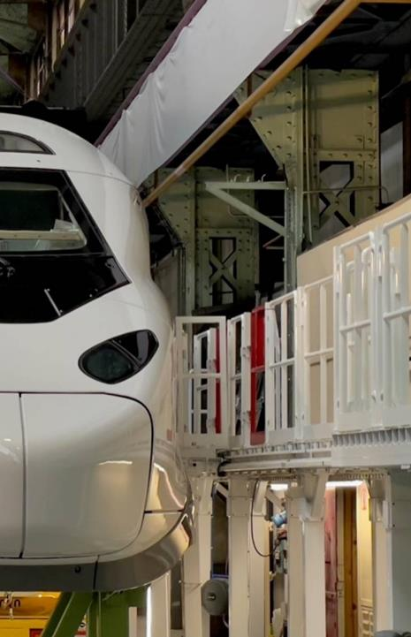






Produit A – portes – gamme de fabrication
Type de produit - pièce
Livraison des matières premières
Aire de stockage
Préparation à l’assemblage
Porte de voiture
Cadence cible
Zone 1
Pré-fabrication
Zone 2
Finition et qualité
FOUR 1
Batch de 4 pièces
Chauffe des pièces pendant 40 minutes
Quand T surface = 1000°C, sortir la pièce du four pour la place dans la matrice de forgeage
Opération de matricage pendant 2 min (temps de placement et mise en position inclus)
Realiser une trempe à l’huile pendant 15 min
MOE 2
Mise en position des pièces (batch de 2 pièces)
Pointage des trous de perçage = 1 min
Perçage des trous de vis grossiers = 2 min
Alésage pour atteindre les dimensions souhaitées = 5 min
Filetage = 4 min
6
/ heure
Produits finaux fournis
TGV
TER
Metro Rome
Metro Caire

Slide 14
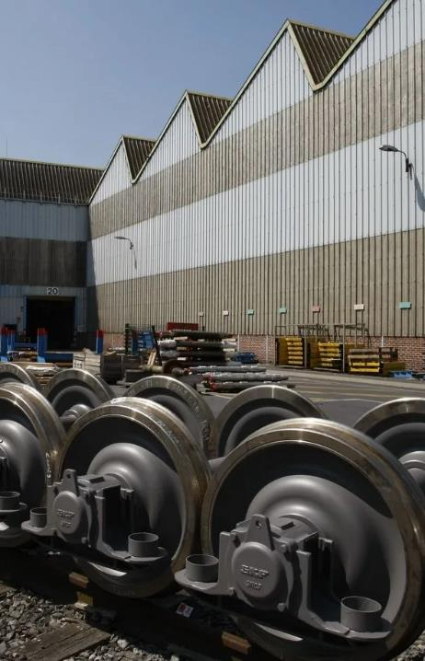
Produit B – essieux – gamme de fabrication
Type de produit - pièce
Livraison des matières premières
Aire de stockage
Préparation à l’assemblage
Essieu
Cadence cible
Zone 1
Pré-fabrication
Zone 2
Finition et qualité
FOUR 2 (87%) – 3 (13%)*
Batch de 10 pièces (5 essieux de 2 roues)
Chauffe des pièces pendant 20 minutes
Quand T surface = 1000°C passer la pièce dans la matrice de forgeage
Realiser une trempe à l’huile pendant 12 min
MOE 3 - multiaxes
Batch de 2 pièces
Alésage axes de la roue 10 min
Fraisage surface interne 10 min
20
/ heure
Produits finaux fournis
MOE 1 - tour
Batch de 1 pièce
Dressage pendant 3 min
Finition 2 min
TGV
Ligne 15 GPE
Metro NYC
TER HDF
* Le four 3 et le four 2 sont les mêmes fours qui se répartissent la production du produit entre eux.

Slide 15
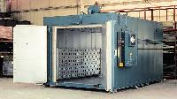



Fiche technique fours de forgeage de l’atelier de préfabrication
FOUR 1
FOUR 2/3
Spécifications techniques
Constructeur | Solo Swiss & Borel Swiss
Année d’achat - garantie | 2012 – garantie 15 ans
Température max (°C) | 1200
Capacité (m3) | 3.6
Temps de chauffe (min) | 25
Puissance de chauffe (kW) | 185 – source de chaleur gaz
Spécifications techniques
Constructeur | KEDA industrial group company
Année d’achat - garantie | 2020 – garantie 15 ans
Température max (°C) | 1300
Capacité (m3) | 4
Temps de chauffe (min) | 20
Puissance de chauffe (kW) | 200 – source de chaleur électrique
Relevé de maintenance et données énergétiques
Dernière maintenance | 1 sem. + Changement capteur de température
MTTR & MTBF* | MTTR > 0.3 J + MTBF > 14J
Jour/hommes / maintenance | 2 personnes (0.6 JH)
Relevé de maintenance et données énergétiques
Dernière maintenance | 3 sem. + Inspection système de chauffage
MTTR & MTBF* | MTTR > 0.4J + MTBF > 23J
Jour/hommes / maintenance | 2 personnes (0.8 JH)
*MTTR = Mean time to repair
*MTBF = Mean time between failure

Slide 16






Fiche technique
Machine outils de l’atelier d’Usinage, finition et qualité
MOE 1
MOE 2
MOE 3
Spécifications techniques
Constructeur | EMCO
Année d’achat - garantie | 2019 – garantie 10 ans
Puissance (kW) | 10
Nombre d’axes | 1 (tournage)
Opérations //able | 2
Alimentation | Electrique
Spécifications techniques
Constructeur | INDEX
Année d’achat - garantie | 2015 – garantie 15 ans
Puissance (kW) | 6.5
Nombre d’axes | 5
Opérations //able | 1
Alimentation | Electrique
Spécifications techniques
Constructeur | KNUTH machine tools
Année d’achat - garantie | 2010 – garantie 15 ans
Puissance (kW) | 12
Nombre d’axes | 3
Opérations //able | 2
Alimentation | Electrique
Relevé de maintenance et données énergétiques
Dernière maintenance | 1 sem. + Huilage des roulements
MTTR & MTBF* | MTTR > 0.3 J + MTBF > 10J
Jour/hommes / maintenance | 1 personne (0.3 JH)
Relevé de maintenance et données énergétiques
Dernière maintenance | 1 sem. + Changement mord doux n°3 (usure)
MTTR & MTBF* | MTTR > 0.8 J + MTBF > 5J
Jour/hommes / maintenance | 1 personne (0.8 JH)
Relevé de maintenance et données énergétiques
Dernière maintenance | 1 sem. + Test en charge cyclique des plateaux
MTTR & MTBF* | MTTR > 0.5 J + MTBF > 5J
Jour/hommes / maintenance | 1 personne (0.6 JH)
*MTTR = Mean time to repair
*MTBF = Mean time between failure

Slide 17
SUPPORT 2 – FACTEURS D’EMISSION selon l'énergie
Source d’émission | Equivalent CO2 (en tonnes de CO2_{eq} par MWh)
Electricité | 0,1
Charbon | 0,986
Pétrole | 0,777
Gaz | 0,429
Bio-Carburant | 0,494

Slide 18
La grille « Assessment 4.0 » permet d’identifier les pain points et les prérequis
 |  | Niveau 1 | Niveau 2 | Niveau 3 | Niveau 4
What L'intensité digitale, ou le degré auquel les processus de production et les processus annexes sont digitalisés et intègrent des technologies telles que la robotique, l'IoT, l'IA, l'Analytics, etc. | Production | Peu de KPI en temps réels, suivi manuel a posteriori, tableau de bord non digitalisé. | Une partie des KPI de production remontent en temps réel dans les systèmes. Les dashboards sont en partie digitalisés et actualisés plusieurs fois par jour. | Une large partie des KPI remontent directement dans les systèmes. Un système d’alerting existe servant l’aide à la décision. Le dashboard digital est disponible sur toutes les lignes de production. | La Data est utilisée pour faire du prédictif et optimiser la production. Les indicateurs sont calculés et mis à jour en temps réel.
 | Maintenance | La gestion de la maintenance (ressources, pièces de rechange, planning) est faite manuellement et de manière non rigoureuse. Maintenance basée sur une panne ou une durée de vie minimum. | La maintenance est assistée via des fiches sur les lignes. La gestion est encore manuelle mais plus rigoureusement. Les machines sont équipées de capteurs pour identifier les pannes. | Des procédures digitales sont disponibles sur les postes. La gestion de la maintenance est largement assistée par des outils digitaux. L’analyse des stocks de PdR est encore manuelle. On suit des paramètres critiques de bon fonctionnement sur les machines. | De la réalité augmentée assiste la maintenance. La maintenance est gérée automatiquement. Le stock de PdR est géré automatiquement. De la maintenance prédictive est en place sur les machines.
 | SC & logistique | Le planning est manuel et non réactif. Peu ou pas d’automatisation sur site avec des flux non pilotés. Les stocks sont gérés de manière manuelle. | Le planning est manuel mais réactifs sur les priorités. Un premier niveau d’automatisation existe. Les flux sont suivis à une fréquence donnée. Mon stock est suivi via des outils digitaux. | Le planning est automatique mais non-optimisé en temps réel. La majorité des flux est mécanisée et un outil type Control Tower permet un suivi en temps réel. Les niveaux de stocks sont mis à jour en temps réel. | Le planning est optimisé automatiquement. Les flux sont automatisés, et suivi en temps réel. La détection d’alertes en amont permet de réajuster le planning.
 | Qualité | Les contrôles qualités sont manuels et non suivis. Les supports sont papiers et non géolocalisés. | Les contrôles sont manuels mais résultats tracés et une partie de la documentation est digitalisée. | La Data analytics permet de prévoir et améliorer les contrôles qualité. La documentation est digitale et sécurisée. | La gestion de la qualité est "data centric", et découpée en exigences unitaires. Envoi automatique des dossiers de lots et des documents en cas d'audit.
 | HSE | Les indicateurs HSE sont suivis de manière locale et non systématique | Les indicateurs HSE sont suivis localement dans ou outil de gestion des incidents | Un outil groupe (QHSE) permet de suivre les indicateurs HSE et également d'accéder aux incidents survenant sur les autres sites | Les données HSE remontée dans un outil de QHSE permettent de prédire les incidents
 | Efficacité énergétique | Pas de suivi | Suivi manuel de façon non-systématique | Des capteurs permettent un suivi systématisé | Un système capte les données et remonte les alertes en proposant de l’optimisation
 | Investissements | 0% du budget consacré aux investissements digitaux | 0-5% du budget consacré aux investissements digitaux | 5-10% du budget consacré aux investissements digitaux | +10% du budget consacré aux investissements digitaux
 | Organisation & Système de management | Instances de collaboration locales non-digitales avec des KPI calculés manuellement | Des instances plus larges sont organisées via call et les indicateurs se basent sur des données des systèmes d’information | Des outils digitaux type dashboard partagés facilitent la collaboration. Ces dashboards sont alimentés automatiquement. La prise de décision reste manuelle | L’ensemble des collaborateurs est familier avec les outils collaboratifs. Les décisions sont supportées par des analytics outils d’aide à la décision.
How L'intensité de la transformation managériale, ou le degré auquel l'organisation et le management se sont adaptés et intègrent les enjeux digitaux | Culture | Les collaborateurs sont réfractaires au changement | Les collaborateurs acceptent d’adapter leurs modes de travails mais sont méfiants vis-à-vis du digital | Les collaborateurs sont ouverts aux nouvelles méthodes de travail (agile, design thinking, …) mais n’ont pas vécu de vraie transformation digitale | Plusieurs programmes de transformation digitale ont été conduits et les collaborateurs souhaitent aller encore plus loin
 | RH, compétences, formation | Des profils digitaux ont été identifiés mais il n’est pas prévu d’en recruter ni en former. En interne, le suivi des collaborateurs est entièrement manuel. | Des profils digitaux sont en cours de recrutement. En interne, des formations digitales sont organisées et les outils RH sont digitaux. | Des profils digitaux existent et leur part est amenée à grandir avec des profils plus spécialisés. Un panel de formations en ligne permettent à tous les collaborateurs de monter en compétence sur le digital. | Les profils digitaux sont sollicités au besoin dans l’entreprise. Les compétences de l’ensemble des collaborateurs sont connues et disponibles au RH. Un programme personnalisé de formations existe avec certifications.
 | Gouvernance | Les investissements sont Top down et décidés au sein de chaque portefeuille. L’organisation ne connait pas de stratégie digitale. | Des initiatives « boite à idée » existent mais sont peu concluantes. Les investissements sont relativement suivis en centrale. Un premier niveau de stratégie digitale existe. | La remontée d’idée se fait à plusieurs niveaux. Des règles d’investissement existent mais ne sont pas toujours suivies. Les leaders digitaux ont une place importante dans l’organisation. La stratégie digitale a commencé à porter ses fruits. | Un outil dédié permet l’idéation des collaborateurs. Le système de financement est clair, juste et respecté. Un digital board décide et suit les investissements digitaux.

Slide 19




















Industrial process / utilities / equipment
Industrial process
Building & Warehousing
An industrial process is a series of systematic and interconnected steps used to transform raw materials into finished products in a mass production environment. Below are the main activities:
Below are the main equipment for Building & Warehousing for Energy Efficiency project:
HVAC unit
Engineering
Supply chain
Maintenance
Electricity
Heat and cool air through the different buildings
HVAC unit controls:
Humidity
Temperature
Hygrometry
Air flow management
Air quality
Raw materials
Production
Finished goods
Distribution
Production activities
Support activities
Main Process equipment
Lighting
QEHS
Electricity
Lights
Industrial dryer
Oven
Pumps
Utilities
Industrial utilities are equipment that provides power, steam, compressed air, or other services necessary to produce for a plant. Industrial utilities are shown above
Boiler
Compressor
Chiller
Natural Gas
Steam
Air
Compressed air
Air & reflective liquid
Cool network
Electricity
Hydrogen
Electricity
Electricity
Condensate
Condensate & heat
Hot air
Hot air

Slide 20








Energy efficiency levers to get a 360° approach
TYPICAL ENERGY-INTENSIVE EQUIPMENTS
GENERIC EFFICIENCY LEVERS
ENERGY EFFICIENCY ACTIONS EXAMPLES PER EQUIPMENT TYPE
People awareness and Organization: Energy efficiency team, training, shopfloor awareness, communication,…
Optimize declogging, check insulation integrity and chambers' sealing
Monitor the smokes composition and temperature
INDUSTRIAL UTILITIES
People awareness and Organization: Energy efficiency team, training, shopfloor awareness, communication,…
Optimise the rate of start and stop, drying specifications, compression pressure
Optimise the doors opening
Optimise the fuel quantity and process yield
Set up a temperature and pressure control according to needs
Detect & fix leaks
Compressed air
Steam production
Cooling
Install a heat recovery system and reuse the energy for pre-heating, pre-drying, or other
Consider alternative drying processes: contact drying, radiation (infrared, high-frequency, microwave), solar energy (sun drying / solar panels), etc.
Install a heat recovery system and reuse the energy for preheating the oven or in other usage
Apply a high emissivity ceramic coating (improved heat transfer and distribution)
Optimise the temperature and ventilation levels according to spaces (production, offices, etc.)
Limit new air intake and hot air extraction
Optimise infrastructure thermal insulation and doors opening
Set proper Air renewal rate frequency
Equipment enhancement
(Maintenance & Capex): first level maintenance, Reliability Centred Maintenance, Green asset Management, …
Dryers
Ovens
Install air destratifiers for high heights
Install an energy recovery system on the output air to pre-heat the incoming air
Install a variable speed on the ventilation to monitor its pressure, flow rate and air temperature
Deploy LED lighting plan
Pumps
Energy management system (e.g. ISO 50001): Net zero strategy, CO2 impact tracking, regulation,…
Maintain engines (lubrication, ventilation, coating…)
Check the network integrity and identify leaks
PROCESS
Optimise flow control (valves, bypass circuit, variable speed…)
Optimise the network’s energy performance (high-efficiency motors, turn off unnecessary pumps, …)
Limit pressure loss (pipes sizing, network length…)
Optimise motors performance (e.g. class IE3 or IE4)
Lighting & HVAC
Dryers
Ovens
Pumps
DATA
&
DIGITAL
Smart metering and energy performance management: Smart Metering policy, automated regulation, Energy efficiency metrics, real time monitoring, best practices identification
Compressed air
Steam production
Cooling
Perform preventive maintenance (compressors, condensate drains, filters, …)
Detect and fix leaks
Use free-cooling when possible
Control and repair leaks on the circuits
Manage doors types and opening to minimize air entry, ensure air distribution
Control and fix the insulation of the cooling circuit
Set up a low pressure/high pressure float control
Adjust the defrosting strategy
Process control (over-consumption reduction): Statistical Process Control, Standby mode, peak management, root cause analysis for process parameter deviation,…
Check frequently the steam traps
Ensure an appropriate management of purges
Identify and fix leaks on the steam network
BUILDING & WAREHOUSING
Optimise compressors use, use smaller compressors for reduced needs (e.g. during night or week-ends)
Divide the network into areas to adapt the pressure accordingly
Reduce the network pressure when possible
Lighting & HVAC*
Install an electronic speed variator
Limit pressure loss (optimizing diameters of the pipes, length of the network, …)
Ensure the freshest air suction possible
Install more efficient dryers or compressors
Install a heat recovery to reuse energy for rooms heating or hot water
Insulate the feedwater tanks
Install a heat recovery system of the heat lost during purges
Set a micro-modulating burner to improve the boiler efficiency
Install a steam accumulator (for variable demand)
Set an economizer to pre-heat water
Install osmosis for higher boiler reliability and enhance yield
Optimise the temperature and pressure according to process needs
Install a variable speed on compressors, pumps, refrigerant flow control, etc.
Optimise the evaporators and condensers sizing
« Green » sourcing: deployment of green energy, energy contract optimization, energy production mix optimization vs demand,…
*HVAC: Heating, Ventilation and Air Conditioning
Use a heat-recovery system on the cooling unit
Prefer evaporative or hybrid condensers rather than dry condensers for heavy installations
Levers type
Control & 1st level maintenance
Optimise
Modify

Slide 21
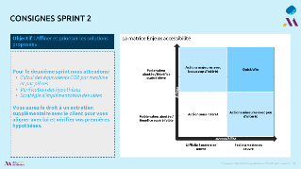
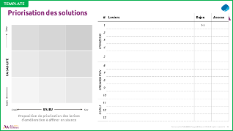
Sprint 2 – Résumé des documents à votre disposition
Fiche Consignes
Matrice Priorisation des solutions

Slide 22
Consignes sprint 2
Objectif : Affiner et prioriser les solutions proposées
La matrice Enjeux accessibilité
Enjeux
Actions majeures avec beaucoup d’intérêt
Quick Win
Pour le deuxième sprint nous attendons:
Calcul des équivalents CO2 par machine et par pièces
Vérification des hypothèses
Stratégie d’implémentation des idées
Vous aurez le droit à un entretien supplémentaire avec le client pour vous aligner avec lui et vérifier vos premières hypothèses.
Forte valeur
ajoutée / Bénéfice espéré élevé
Accessibilité
Action sans intérêt
Actions mineures avec peu d’intérêt
Faible valeur ajoutée / Bénéfice espéré faible
Difficile à mettre en œuvre
Facile à mettre en oeuvre

Slide 23
Priorisation des solutions
TEMPLATE
 | # | Leviers | Enjeu | Access
PROCESSUS | 1 |  | 1-3
 | 2
 | 3
 | 4
 | 5
ORGANISATION | 6
 | 7
 | 8
 | 9
 | 10
OUTILS | 11
 | 12
 | 13
Forte
Faisabilité
Faible
Faible
ENJEU
Fort
Proposition de priorisation des leviers d’amélioration à affiner en séance
Notes:
19 leviers
A l’aise avec la formulation des leviers ? A l’aise avec tous les leviers ? Est-ce clair ?

Slide 24
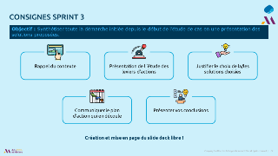
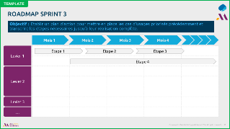
Sprint 3 – Résumé des documents à votre disposition
Fiche Consignes
Template de la roadmap d’implémentation solutions

Slide 25





Consignes SPRINT 3
Objectif : Synthétiser toute la démarche initiée depuis le début de l’étude de cas en une présentation des solutions proposées.
Rappel du contexte
Présentation de l ’étude des leviers d’actions
Justifier le choix de la/les solutions choisies
Communiquer le plan d’action qui en découle
Présenter vos conclusions
Création et mise en page du slide deck libre !

Slide 26
Roadmap sprint 3
TEMPLATE
Objectif : Etablir un plan d’action pour mettre en place les cas d’usages priorisés précédemment et transcrire les étapes nécessaires jusqu’à leur réalisation complète.
Mois 1
Mois 2
Mois 3
Mois 4
Levier 1
Etape 1
Etape 2
Etape 3
Etape 4
Levier 2
Levier 3
…

Slide 27
Annexes

Slide 28
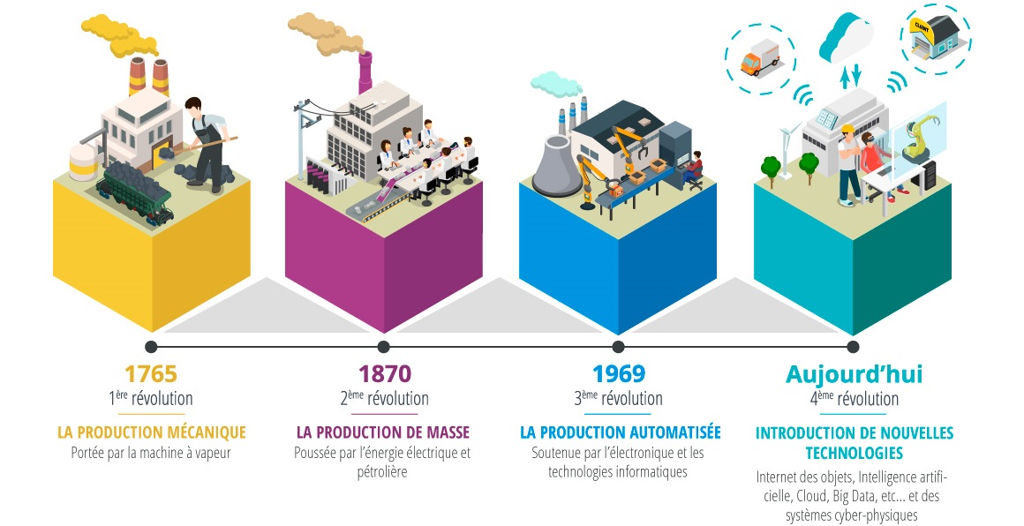
Des temps modernes à nos jours
Augmenter la productivité par la mécanisation
Exploiter des énergies fossiles
Augmenter la productivité
Recentrer sur l’humain
Produire en masse
Améliorer la productivité
Diminuer le coût de production unitaire
Diminuer les coûts du travail
4ème Révolution
Être plus flexible
Améliorer la précision des machines-outils
Augmenter les rendements
Optimiser les ressources
Avoir une vision holistique

Slide 29


Enjeux industriels à l’ère de l’information
Une demande moins prédictible
Des acteurs de plus en plus nombreux
Une complexité grandissante
Une dimension environnementale grandissante qui change les nécessités.
Des industries mondialisées.
Des réseaux de distribution fortement complexes.
Les clients souhaitent des produits personnalisés ce qui amène des impacts dès la fabrication.
Une pression et compétition sur les coûts grandissantes.
Des innovations technologiques fréquentes.
De la propriété à l’usage locatif temporaire, locative, partage, uberisation.
Un besoin d’innover sans cesse plus important.
De nombreuses données disponibles, devant être traitées ou utiles à de nouveaux services.
Les approches historiques de l’industrie (Lean, 6 sigma) sont complétées par de nouvelles technologies pour faire face à ces enjeux

Slide 30












Classification des industries
EXEMPLES
DÉFINITION
ENJEUX
INDUSTRIE DISCRÈTE
Secteur de fabrication de produits physiques distincts à partir d'assemblage de composants individuels
  Optimisation de la chaîne d'approvisionnement et de la logistique
  Amélioration de l'efficacité de la production et de la qualité des produits
  Gestion de l'automatisation et de la robotique pour augmenter la productivité
  Automobile
  Aéronautique
  Spatial
INDUSTRIE DE PROCESS
Secteur qui produit des biens à travers des procédés chimiques ou physiques, souvent sous forme continue
  Contrôle de la qualité et de la sécurité des processus industriels.
  Réduction des déchets et de l'impact environnemental.
  Gestion de l'énergie et des ressources pour une efficacité accrue.
  Conformité réglementaire et adaptation aux normes en évolution.
  Agro-alimentaire
  Pharmaceutique
  Pétrole
INDUSTRIE D’INFRASTRUCTURES COMPLEXES
Secteur de la construction d'infrastructures majeures comme des ponts, des routes, des centrales électriques,…
  Planification et gestion de projets à grande échelle.
  Sûreté et sécurité des infrastructures critiques.
  Durabilité et gestion des ressources dans le building
  Gestion des coûts et des délais pour éviter les dépassements.
  Nucléaire
  Aéroport
  Hôpitaux
INDUSTRIE DE SERVICES
Secteur qui fournit des services plutôt que des produits tangibles, tels que la finance, la santé, l'éducation,…
  Amélioration de l'expérience client et de la satisfaction.
  Numérisation des services et adoption de nouvelles technologies.
  Gestion des données et de la confidentialité dans un environnement numérique.
  Télécom’
  Service informatique
  Transport
  & Logistique

Slide 31





La chaîne de valeur usuelle
R&D
INGÉNIÉRIE
PRODUCTION
ASSEMBLAGE
SUPPORT AUX OPÉRATIONS
Gérer les réseaux logistiques
Assurer le stockage et la distribution des produits
Gérer les processus Achats
Gérer les fournisseurs et les sous-traitants
Développer de nouveaux produits
Concevoir et optimiser le cycle de vie des produits
Fabriquer et assembler les produits
Garantir les Qualité / Coûts / Délais
Garantir le bon déroulé des opérations
Assurer les opérations n’étant pas en lien direct avec le produit
ACHATS
LOGISTIQUE
De la conception à la livraison en passant par l’édition des fiches de paie…
…différents métiers assurent les activités de la chaîne de valeur d’une industrie

Slide 32











L’optimisation des processus vise l’élimination de toutes les tâches n’apportAnt pas de la valeur ajoutée du point de vue du client
La valeur ajoutée
Les 7+1 gaspillages
Durée totale
Valeur Ajoutée (VA) - Activité à valeur ajoutée, étape essentielle :
Activité perçue par le client final comme contribuant à la création de la valeur qu’il recherche et pour laquelle il est prêt à payer
Transformation physique d’un produit ou d’un service pour le rendre meilleur
Activité réalisée au bon moment du processus
Non-Valeur Ajoutée (NVA) – Gaspillage / Muda :
Activité réalisée au mauvais moment du processus
Le client final n’est pas prêt à payer pour cette étape car elle n’est pas considérée comme participant à la valeur finale du produit ou service
Non-Valeur Ajoutée Nécessaire (NVAN) - Activité nécessaire, mais non créatrice de valeur :
Mise en conformité avec des réglementations
Outil de mesures de performance
Outils de réduction des risques, défauts, coûts …
Valeur ajoutée
Non-valeur ajoutée
(5-10%)
(90-95%)
Attente
Transport
Opérations inutiles
Stocks
Sur production
Mouvements inutiles
Non qualité
+ Potentiel humain
La valeur est définie par le point de vue du « client », celui qui paie pour le service ou le produit.
Toute étape à non-valeur ajoutée est candidate à l’élimination
Notes:
Qu’est-ce que la VA / NVA pour vous ?
Kahoot
Quels sont selon les gaspillages que l’on peut observer ? Il y en a 8
A l’oral, parler de l’exemple des divorces
En moyenne un divorce prend 2,5 an pour 16 heures d’audience en moyenne → Moins de 0,1% de VA

Slide 33












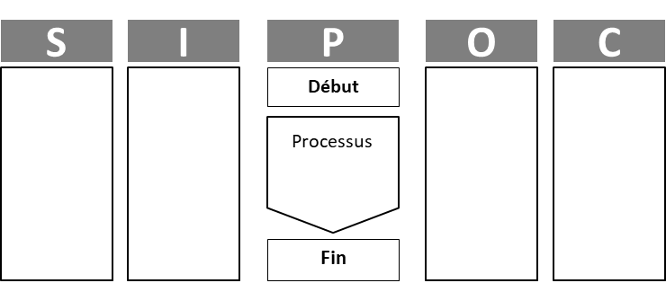
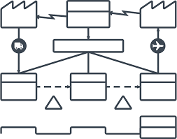
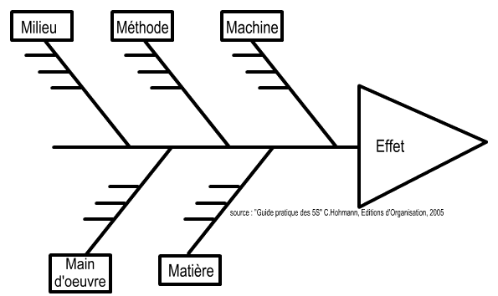

















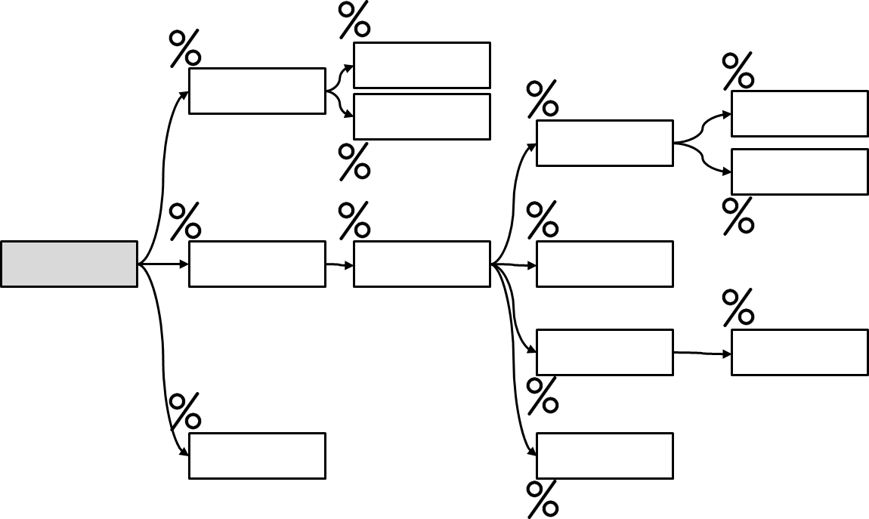



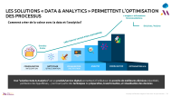

L’optimisation des processus passe par l’utilisation des démarches Lean
Cadrage
Diagnostique du processus
Qualification des opportunités
Mise en œuvre des opportunités
Pérennisation
Restitution de diagnostic
Feuille de route
Restitution finale
Collecte de
données
Cartographie des activités
Analyses des causes racines
Identification et priorisation des leviers de transformation = Solutions
Qualification des solution et construction des plans d’actions
Mise en œuvre des solutions
Irritants
= dysfonctionnements du processus
Solutions
Appelant la transformation :
des processus,
des organisations,
des technologies
Voir slide suivante
Les méthodes et outils principaux pour l’optimisation de processus
Voix des collaborateurs
Voix du client (KANO, CTQ, …)
Cartographie de processus
Cartographie Volume activité
Brainstorming
Matrice Enjeu / Accessibilité
Evaluation des risques
Quick Wins
Suivi gains (carte de contrôle, …)
Data & Analytics
Immersions / DILO VA-NVA
Mur des irritants
SIPOC
VSM
Ishikawa
Pareto
Estimation des gains / B-case
DMAIC
Andon
5S
Questionnaires
Entretiens
RACI
Matrice de pré-sélection
5 pourquoi
A3 Thinking
Kaizen
Poka Yoke
Kanban
Captation enjeux managériaux
Bâtonnage
Digramme Spaghetti
Arbres des causes
ESOARM
Feuille de route
SMED
Notes:
On a deux piliers : process et roue

Slide 34








Les solutions « Data & Analytics » permettent l’optimisation des processus
« Insights » Informations
Recommandations
Comment créer de la valeur avec la data et l’analytics?
Décisions / Actions
CRÉATION DE VALEUR POUR L’ENTREPRISE
Données brutes
CONSOLIDATION
/ INTEGRATION
NETTOYAGE
/ STRUCTURATION
VISUALISATION
/ RESTITUTION
ANALYSE
MODELISATION
OPTIMISATION & IA
Une “solution Data & Analytics” est un produit/service digital permettant à l’utilisateur de prendre de meilleures décisions (réactivité, pertinence des hypothèses,…) en tirant partie des techniques de préparation, transformation, et visualisation des données

Slide 35
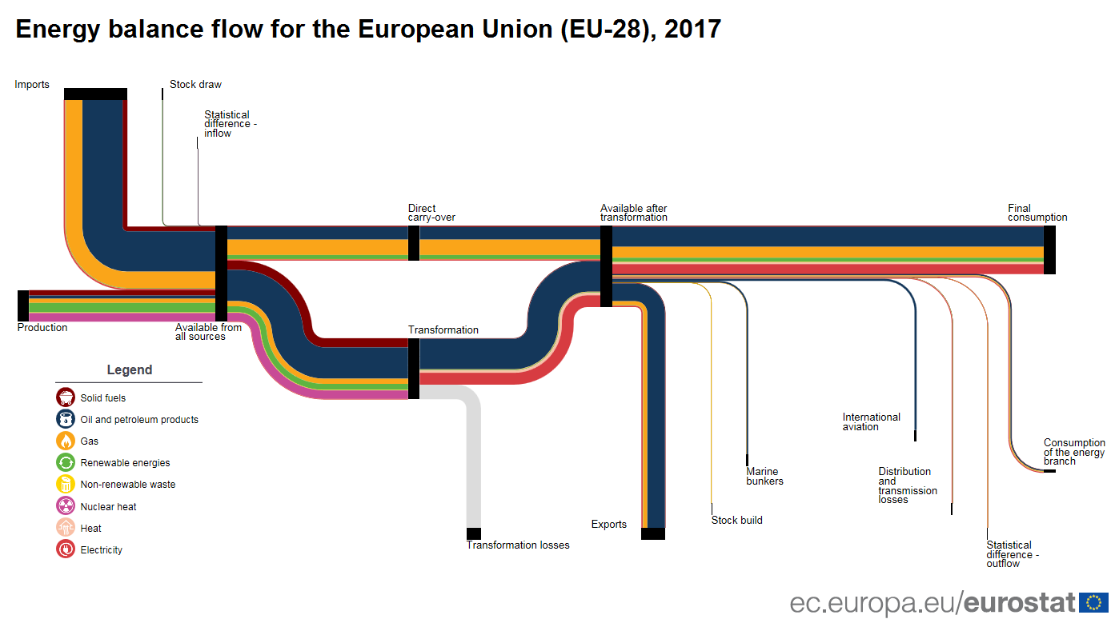
Flux et utilisation d’énergie
L’industrie consomme des ressources (1) et du stock (1bis)
Où elle puise de l’énergie (2)
Qu’elle transporte (3), transforme (4) et perd (5)
Pour la consommer (6)
Afin d’apporter de la valeur à ses clients
Il faut donc que l’industrie et ses clients soient responsables
1
1
1bis
3
2
6
1
4
5
Diagramme interactif Source :

Slide 36
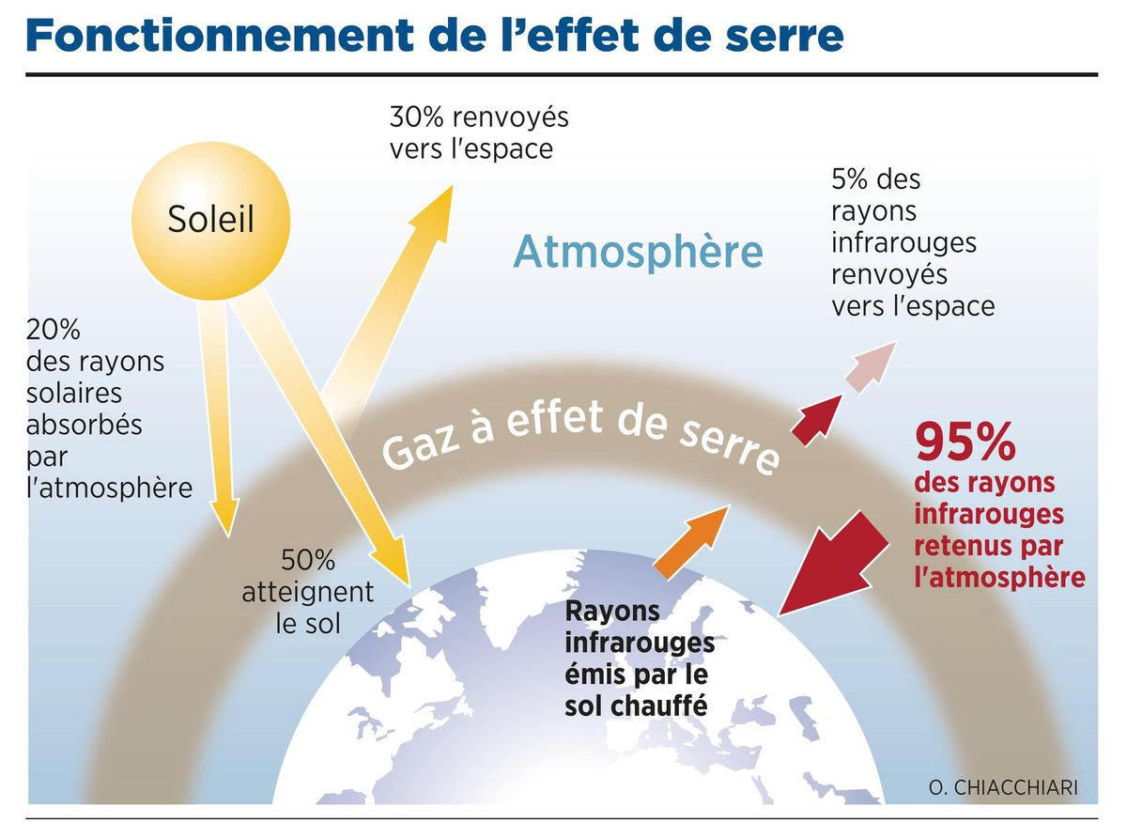
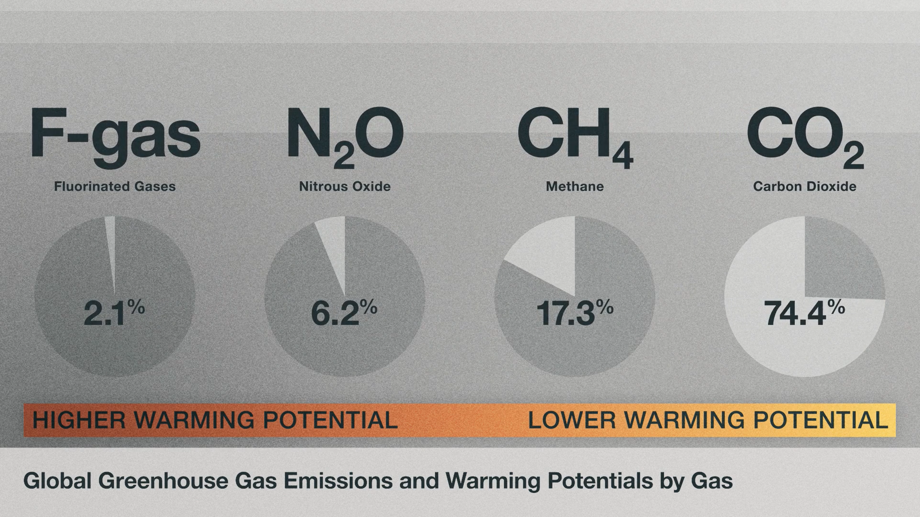
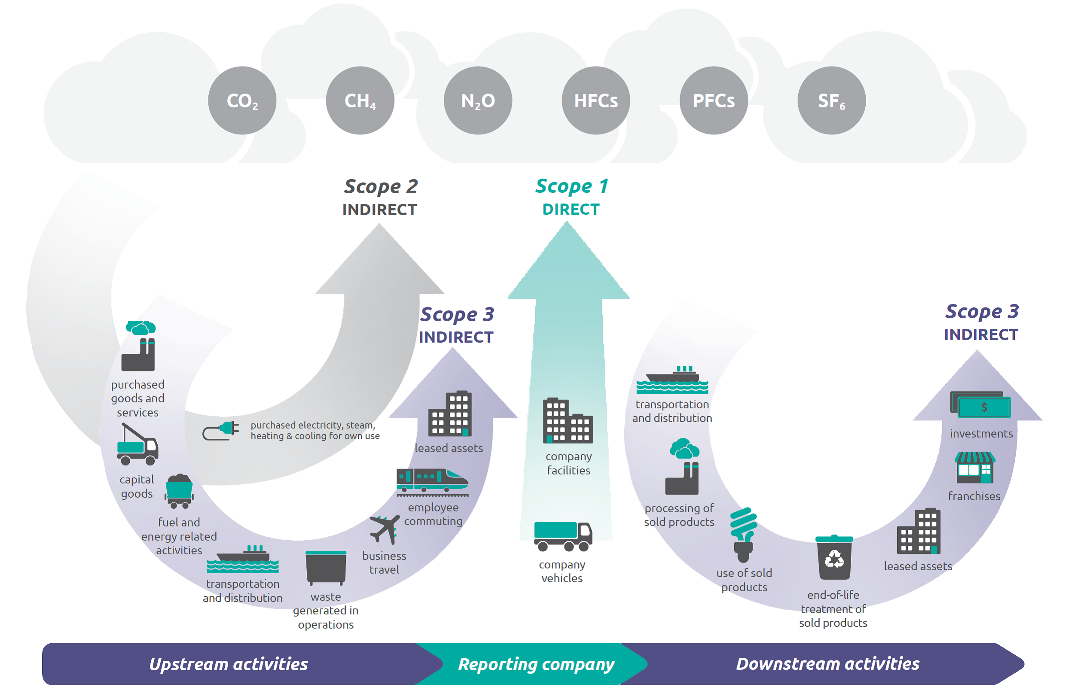
Emission de gaz à effet de serre dans l’industrie
CO2eq
Bien que vitaux pour la climatisation de notre planète,
les gaz à effet de serre s’accumulent dans l’atmosphère.
Ils empêchent les radiations du Soleil de s’échapper
causant ainsi un dérèglement climatique.
Le suivi de l’émission de GES fait donc partie des enjeux industriels clés pour l’industrie du 21ème siècle

